Slide 1

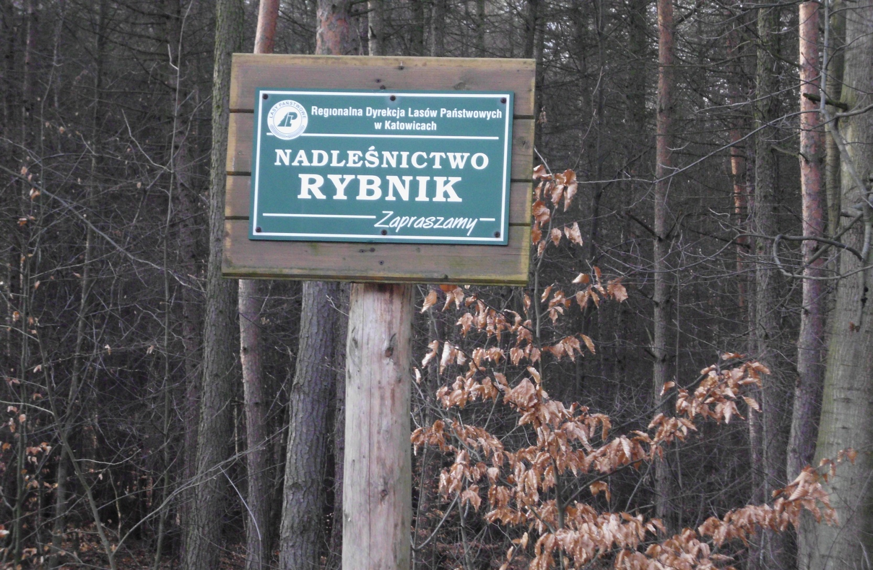


Nadleśnictwo Rybnik
Hejo! Jestem Gucio
Witam was! Mam na imię Kajtek i oprowadzę was po naszym Nadleśnictwie. Ze mną są Gucio i Maja.
A ja jestem Maja. Miło was poznać!

Slide 2
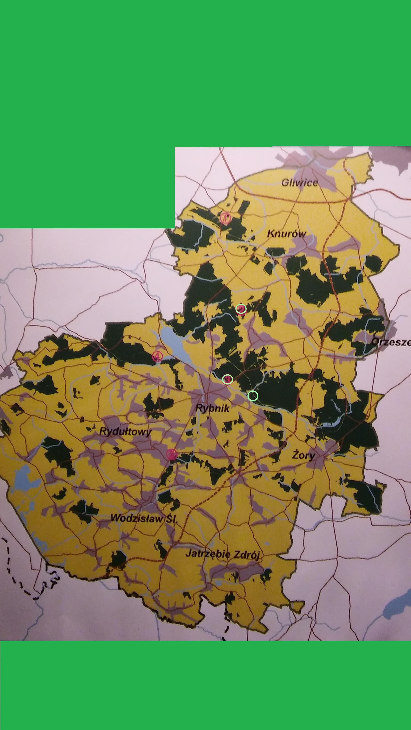

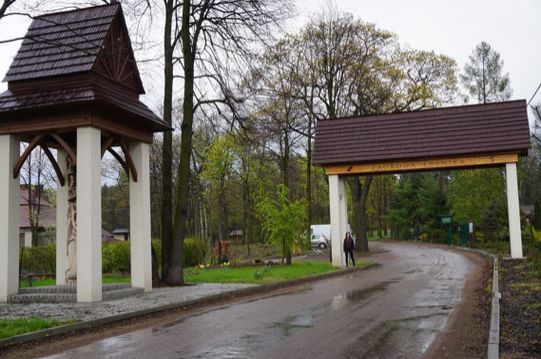
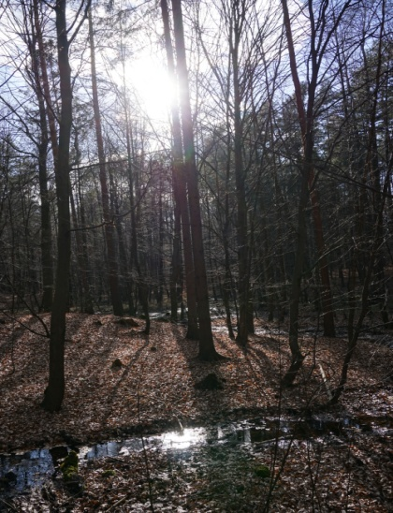
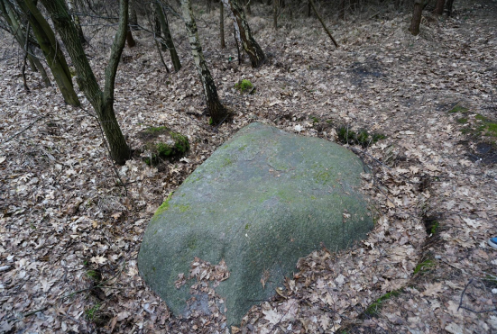


Drugim miejscem są Głębokie Doły.
Oto mapka części naszego Nadleśnictwa.
Ostatnim odwiedzonym przez nas miejscem jest zagroda leśnika .
Pierwsze miejsce które opiszemy to Głaz Oskara Michalika.
Na zielono zaznaczyliśmy ciekawe miejsca, które odwiedziliśmy.

Slide 3
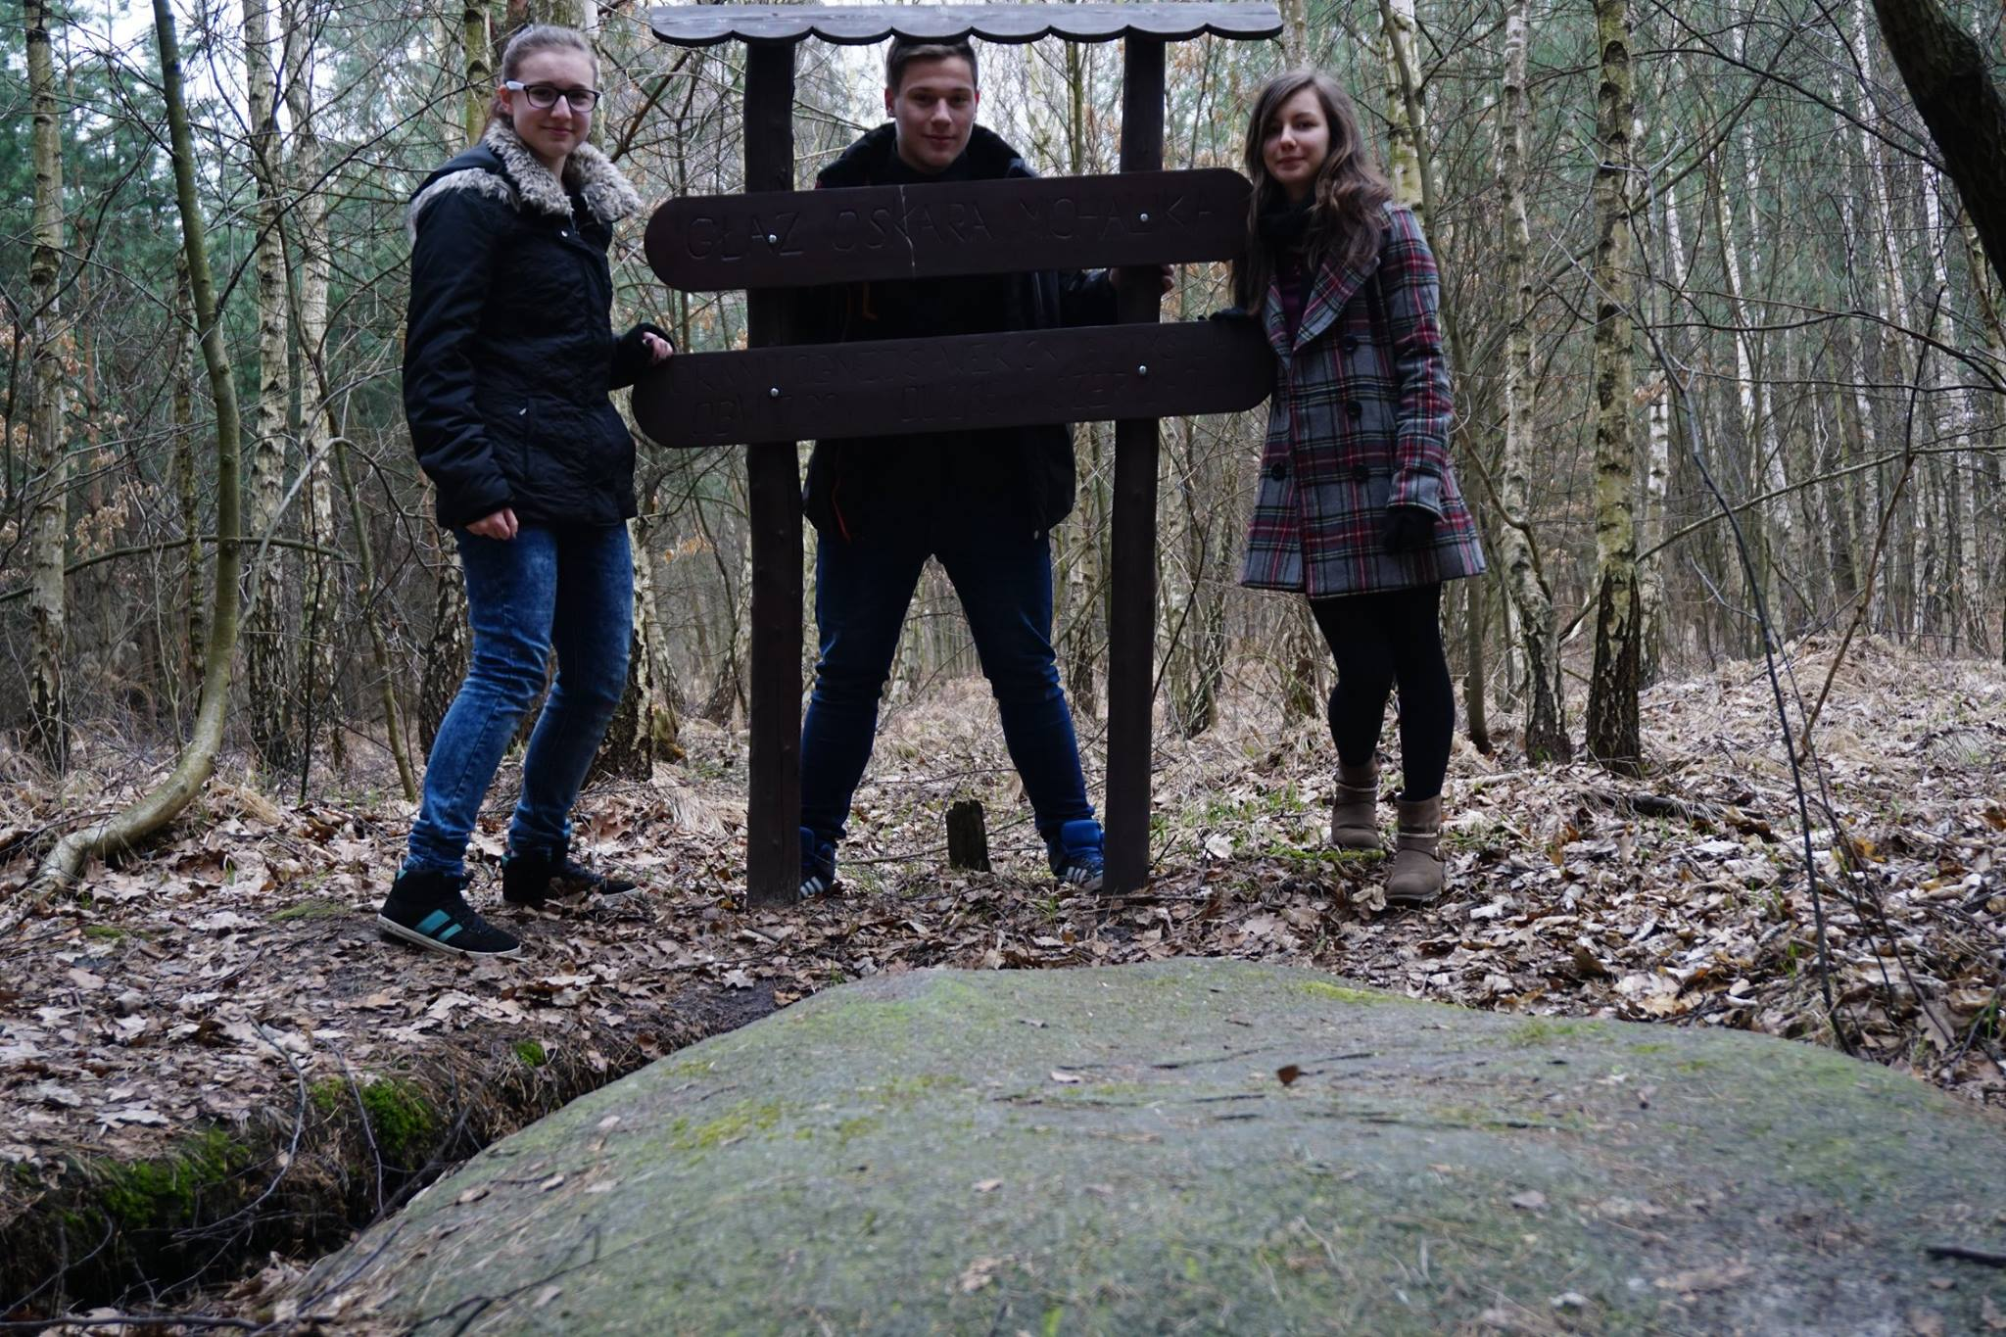
Zlokalizowany jest w dzielnicy Rybnik-Piaski.
Jest to największy głaz narzutowy w granicach byłego województwa katowickiego.
Nazwa upamiętnia jego odkrywcę - Oskara Michalika.
Wymiary głazu to:
760cm obwodu,
285cm długości i 180cm szerokości.
Wiek głazu to około 180 tys. lat.

Slide 4


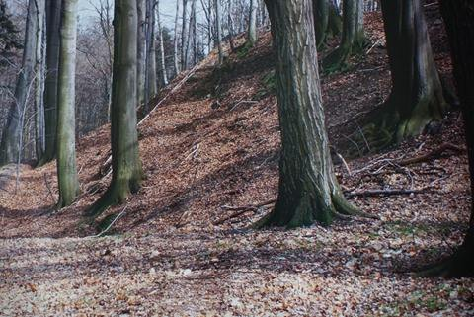

Uroczysko Głębokie Doły zajmują powierzchnię około 100 ha.
Leżą na obszarze Parku Krajobrazowego "Cysterskie Kompozycje Krajobrazowe Rud Wielkich".
Legenda mówi, że była tutaj karczma i kościół. Ludzie zamiast do Kościoła chodzili do karczmy. Pan Bożek dał im pierwsze ostrzeżenie , ale ludzie go nie posłuchali i miasteczko się zapadło. Anioł postanowił uratować ludzi i przeniósł wioskę poza granicę lasu i tak właśnie powstały Głębokie Doły oraz Książenice.
Znajdują się one pomiędzy wsiami Ochojec i Książenice.

Slide 5

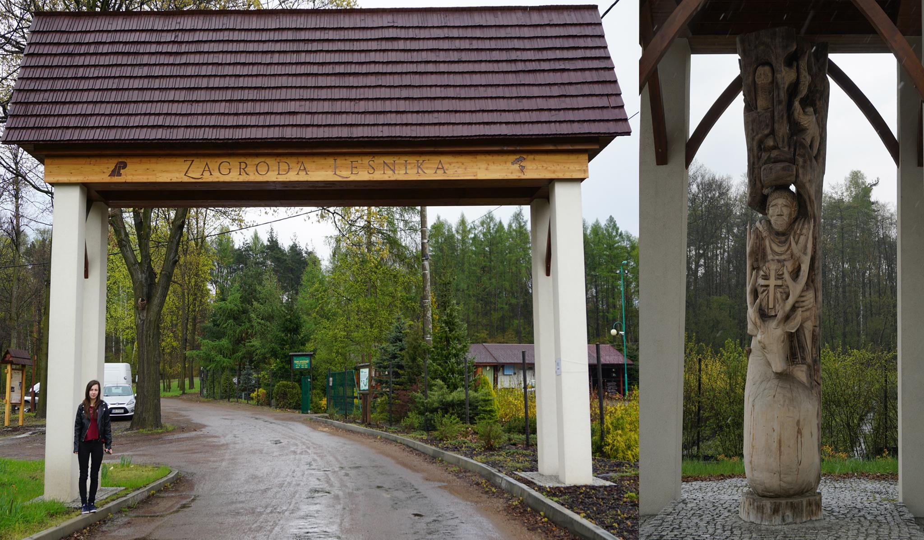


W zagrodzie leśnika znajduje się szkółka leśna, produkująca sadzonki itp. na potrzeby nadleśnictwa. Produkuje wyroby wspomagające ptaki jak np. budki lęgowe i karma.
Za zasługi w krzewieniu Chrześcijaństwa został ogłoszony świętym. Jest obecnie najpopularniejszym patronem braci łowieckiej całej Europy. Dzień jego śmierci - 3 listopada - stał się świętem myśliwych i leśników. Czczone jest uroczystymi łowami, poprzedzanymi mszą w intencji myśliwych
Z zagrodą leśnika wiąże się legenda Huberta. Patrona myśliwych i leśników.
Legenda głosi, że Św. Hubert był arystokratą i w pewnym dniu jego żona wyjechała. W tym czasie on urządzał biesiady i polowania. Na jednym z polowań orszakowi jeźdźców ukazał się ogromny biały jeleń- dziesiątak. Hubert ruszył za nim w pościg. W pewnym momencie jeleń zatrzymał się na polanie, także koń i psy Huberta stanęły jak wryte. Jeździec dostrzegł pomiędzy porożem zwierzęcia świetlisty krzyż. Jeleń zapytał ludzkim głosem "Hubercie, czemu niepokoisz biedne zwierzęta, a nie dbasz o zbawienie duszy?" Mężczyzna rzucił się na kolana i pytał co ma robić. Stworzenie poleciło mu udać się do Maastricht, do biskupa Lamberta. Hubert został księdzem, a po śmierci Lamberta papież konsekrował go na biskupa.

Slide 6
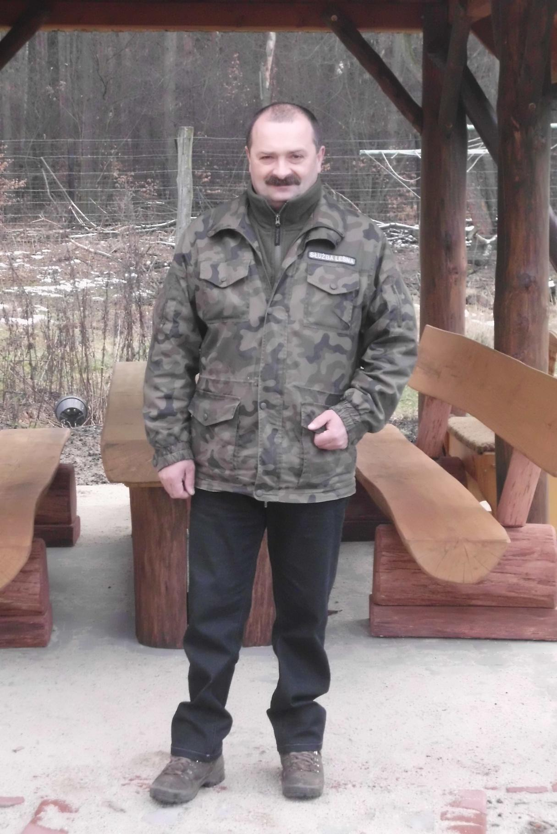
A teraz zadamy parę pytań leśniczemu z naszego nadleśnictwa Panu Tomaszowi Majerowi.
Oprócz tych które opisaliście warte zobaczenia jest kompleks stawów łańcuskowych, Baszta przed Wodzisławiem, kompleks stawów Lubonia, podmokły staw dębowy do tego dochodzą ścieżki rowerowe i edukacyjne .
Z zwierząt to teoretycznie wszystkie ptaki m.in. bocian czarny, żuraw jasny, lelek kozodój. Ponadto trzmielojad, tchórz pospolity, gronostaje i łasice.
Jakie ciekawe miejsca można zwiedzić w naszym nadleśnictwie oprócz tych które opisaliśmy ?
A z roślin to m.in. żywiec cebulkowy i gruczołowaty, żywiec czterolistny, centuria pospolita, przylaszczka pospolita, skrzyp olbrzymi.
Witam, powierzchnia samych lasów to ponad 20 tys. ha.
Mógłby nam Pan powiedzieć które gatunki zwierząt i roślin są najbardziej zagrożone ?
Dzień dobry, mogłabym wiedzieć jaką powierzchnię ma nadleśnictwo Rybnik ?

Slide 7
KONIEC!!!
Autorzy:
Ewelina Sopala, Daria Konieczny i Mateusz Niemiec z klasy IIIc
Gimnazjum nr 10 im. Jana Pawła II w Rybniku
Źródła:
Zdjęcia z prywatnego archiwum.
Mapka jest z siedziby nadleśnictwa w Rybniku, którą odwiedziliśmy.
Informację zdobyte dzięki Pani Janinie Kuczerze (Pani pracującej w Nadleśnictwie Rybnickim) i Panu Tomaszowi Majerowi.
http://www.zabytkitechniki.pl/Poi/Pokaz/15952/1981/uroczysko-glebokie-doly-kolo-ksiazenic
http://www.zpk.com.pl/index.php/ochrona-krajobrazu/265-gaz-oskara-michalika

